Slide 1
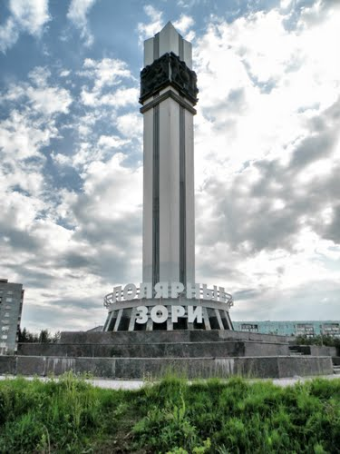
Муниципальная модель сетевого взаимодействия образовательных организаций по реализации проекта «Сегодня исследователь - завтра инженер»
Е.В. Серебренникова,
заместитель начальника отдела образования администрации города Полярные Зори с подведомственной территорией

Slide 2
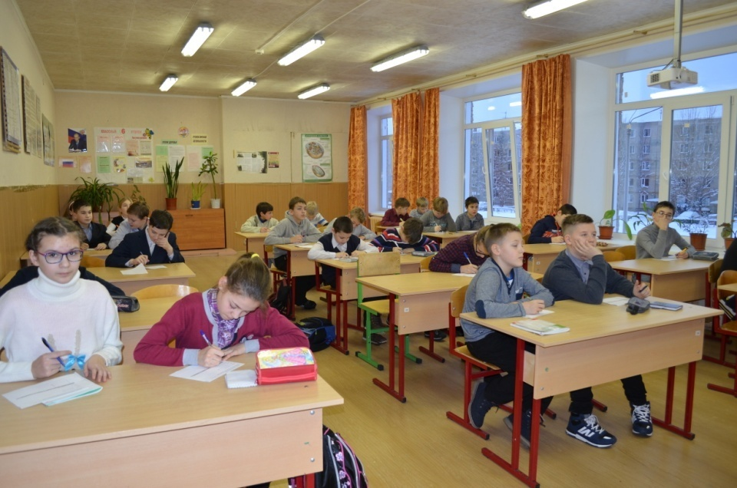
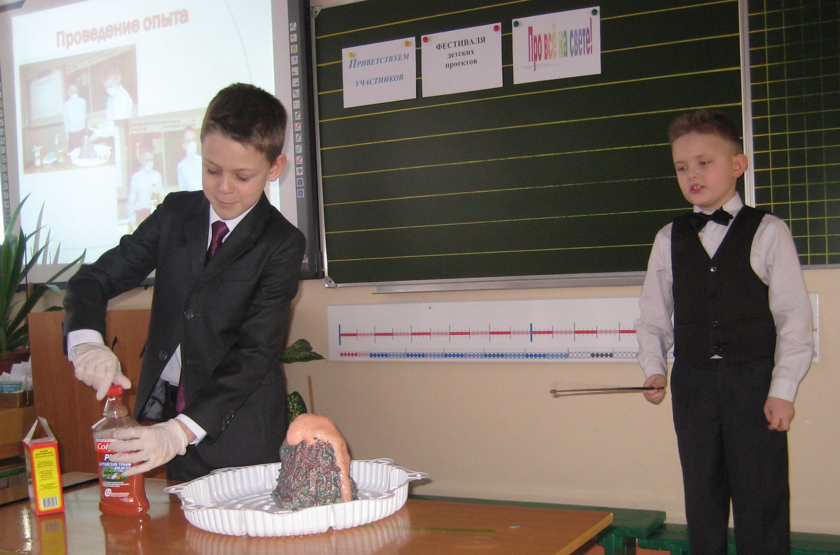
В настоящее время в сфере образования актуальным является развитие математического, естественнонаучного и инженерно-технического направлений
Ежегодный муниципальный фестиваль «Про всё на свете»
Участники: обучающиеся начальной школы, воспитанники старших и подготовительных групп ДОО
Физико-математический праздник
Участники: обучающиеся 5-8 классов
Участие обучающихся в Молодёжном научном форуме Северо-Запада России «Шаг в будущее»

Slide 3
СТРУКТУРА ПРОФИЛЬНОГО ОБУЧЕНИЯ
МБОУ гимназия№1
естественнонаучное направление;
социально-гуманитарное направление;
социально-экономическое
7 маршрутов
профильного обучения
МБОУ СОШ №4
естественнонаучное направление;
социально-экономическое направление;
физико - математическое
15 маршрутов профильного обучения
Предметы математического и естественнонаучного цикла осваивают 53% старшеклассников
В рамках предпрофильной подготовки программы естественнонаучного цикла изучают более 50 % обучающихся 8,9 классов

Slide 4
Муниципальный проект «Сегодня исследователь – завтра инженер»
МБДОУ № 5
МБОУ
ДОД ДДТ
МБОУ
СОШ № 4
МБОУ гимназия № 1
Центр LEGO конструирования «LEGOЗНАЙКА»
Муниципальный центр научно-технического творчества
Муниципальный координационный центр по робототехнике
Ресурсный центр, центр профориентации
Школа Росатома
Детская ядерная академия-центр учебной и проектной деятельности учащихся
Для педагогов:
-обновление педагогических технологий в соответствии с ФГОС;
-стажировки, курсы повышения квалификации;
-конкурсы.
Занятия в секциях: биология, физика, математика, проектная деятельность
Атомные уроки
Для обучающихся:
-метапредметная олимпиада;
-проектная и исследовательская деятельность;
-профильные смены в ВДЦ «Орленок»
Экскурсии на промышленные объекты
Курчатовские чтения
Атомкласс:
педагогическая мастерская
реализация сетевой программы «Открытая физическая лаборатория»
Многопрофильная инженерная олимпиада «Будущее России»
Поддержка талантливых детей, совместная исследовательская деятельность старшеклассников с персоналом Кольской атомной электростанции
Проект «Школьник Росатома»
Переход на новые образовательные стандарты

Slide 5
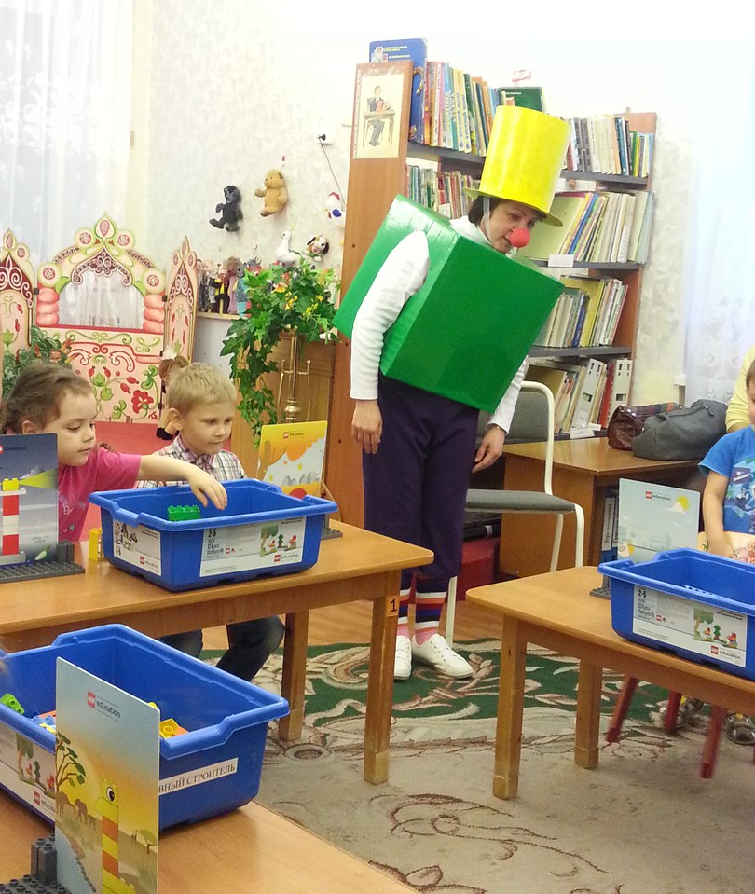
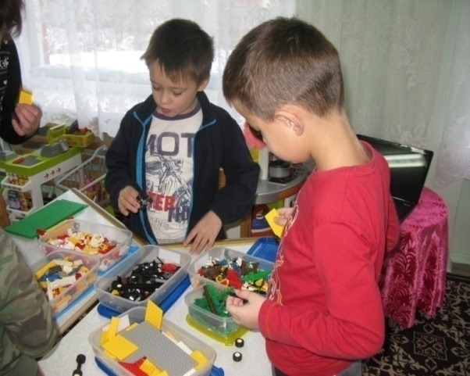
МБДОУ ЦРР-д/с №5 – муниципальный координационный центр по легоконструированию
В рамках реализации проекта на базе МБДОУ ЦРР д/с №5 проводятся открытые мероприятия для детей, родительской общественности, мастер – классы для педагогов ДОО.
В перспективе – организация работы стажировочной площадки для педагогов ДОО.

Slide 6
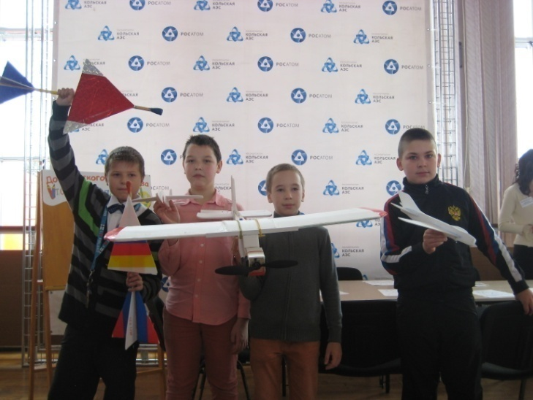
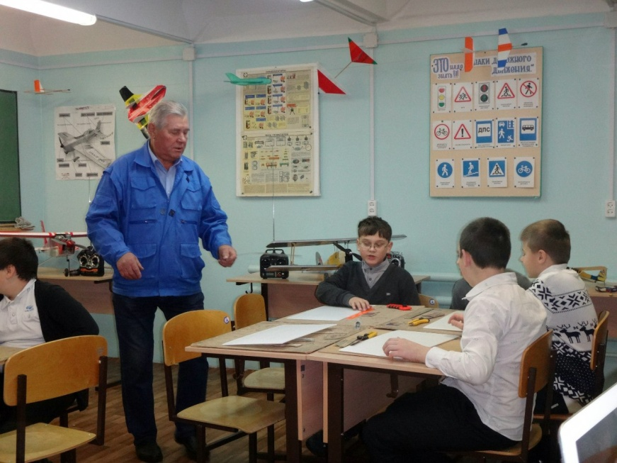
МБОУ ДОД ДДТ –
муниципальный координационный центр научно-технического творчества
Творческое объединение «Авиамоделирование»
В перспективе:
- развитие направления «Авиамоделирование»;
проведение ежегодных турниров;
создание социальной рекламы;
открытие мотоклуба;
создание проектов средствами IT-технологий.

Slide 7
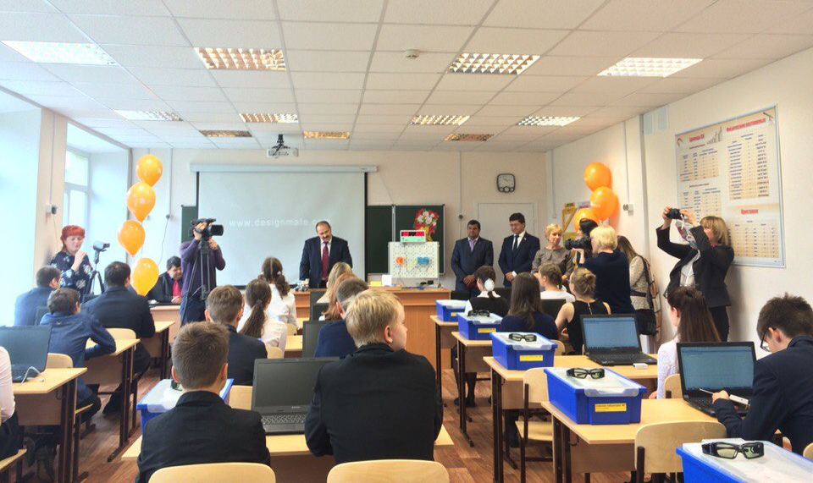
МБОУ СОШ №4- координационный центр по робототехнике
АТОМКЛАСС МБОУ СОШ №4
Сетевая программа
«Открытая физическая лаборатория»:
-межшкольный факультатив по физике «Познай физику через эксперимент» (9 классы);
«Цифровая лаборатория» (7-8 классы)-выполнение интегрированных проектов по естественным наукам и математике
Ежегодно обучающиеся Атомкласса МБОУ СОШ №4 принимают участие в профильной смене для обучающихся Атомклассов во Всероссийских детских центрах «Артек», «Орленок»

Slide 8
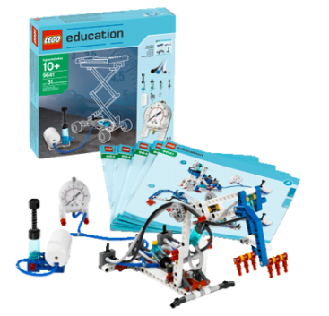
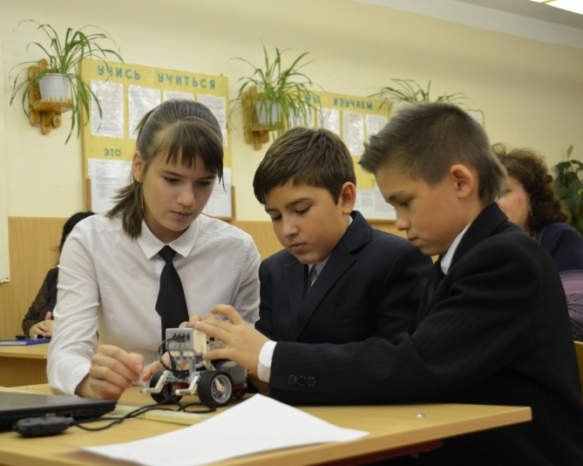
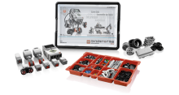
МБОУ СОШ №4- координационный центр по робототехнике
Факультатив по роботехнике
В перспективе: дооснащение материально-технической базы по робототехнике, проведение детских и молодежных робототехнических соревнований.
В 2016 году МБОУ СОШ №4 победила в конкурсе на получение грантов на реализацию инновационных проектов в системе общего образования и дополнительного образования детей Мурманской области в 2016 году с проектом «Создание эргономичной среды для реализации естественнонаучного направления в условиях реализации ФГОС».

Slide 9
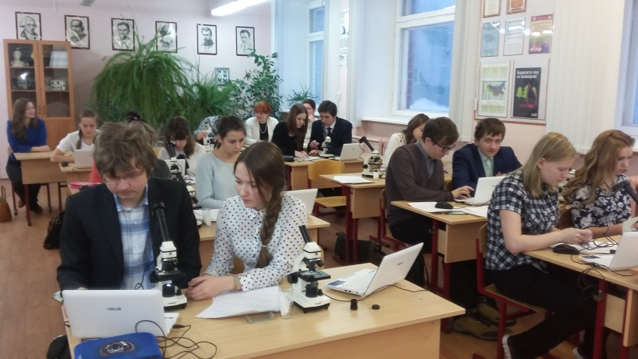
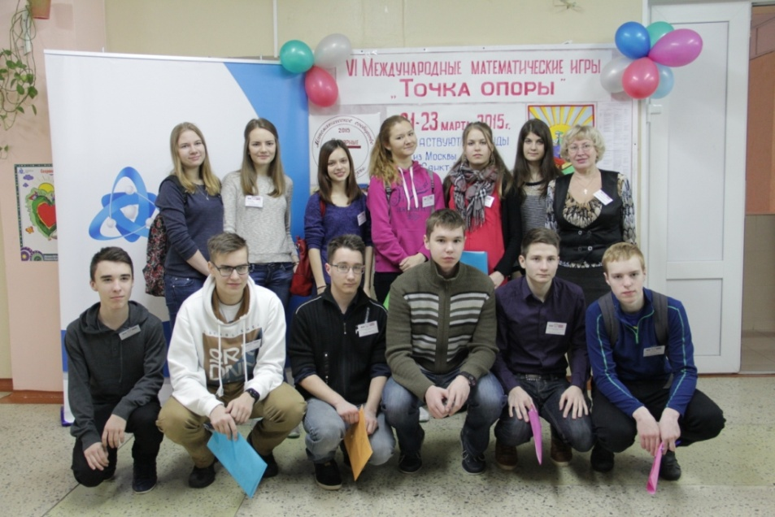
МБОУ гимназия №1-
центр профориентации
Участие в Международных математических играх «Точка опоры»
Межшкольные факультативы
В перспективе:
-совершенствование программ межшкольных факультативов,
- разработка программ для обучающихся старших классов; организация работы МНОШ в части подготовки к Всероссийской олимпиаде школьников,
- организации работы в творческий группах «Я – исследователь» по подготовке к научно-практической конференции «Шаг в будущее».
Ежегодно проводятся Региональные математические игры
«Точка опоры»
В перспективе – участие в Региональных играх команд из других стран

Slide 10
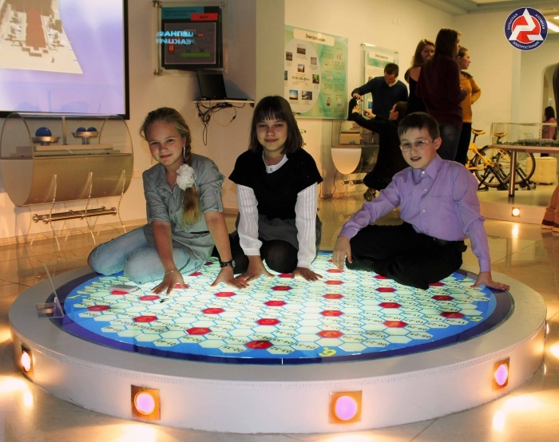
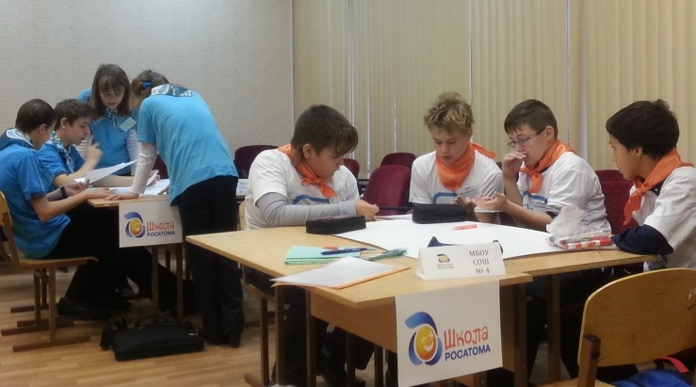
Сотрудничество с социальными партнёрами
филиал АО
«Концерн Росэнергоатом»
«Кольская атомная электростанция»
(КАЭС)
Метапредметная олимпиада школьников
Ежегодное участие школьников и воспитанников в мероприятиях для талантливых детей, профильных сменах проекта
Участие педагогов и воспитателей в конкурсах проекта
Воспитатель МБДОУ №7 Казарина Наталья Анатольевна, учитель МБОУ гимназия №1 Приставко Елена Николаевна стали победителями конкурсов
Ежегодно педагоги проходят стажировки у педагогов-победителей конкурсов проекта.

